Slide 1






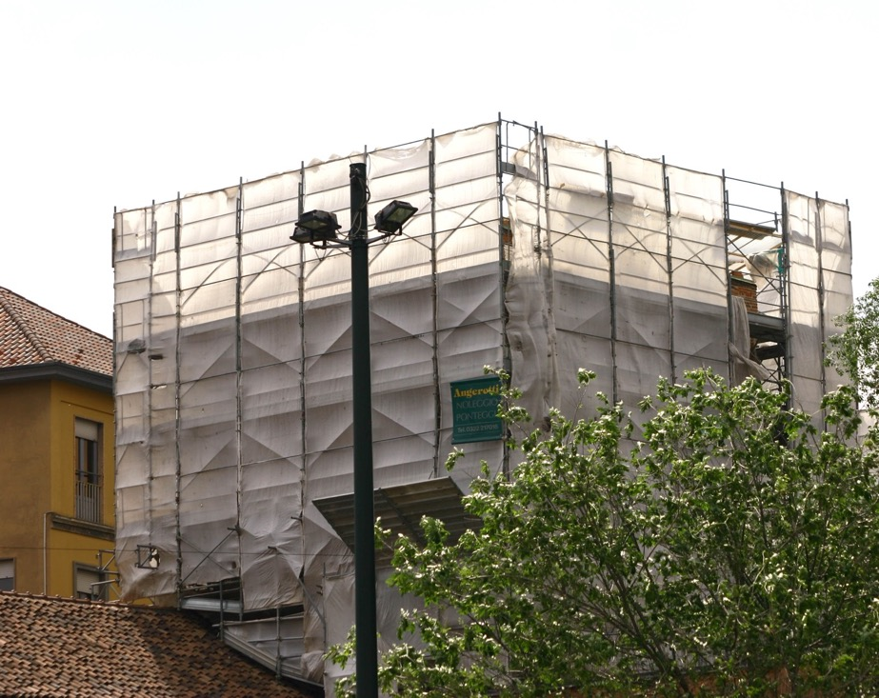
Fondazione dell'Ordine degli Architetti P.P.C. della Provincia di Milano
BiodiverCity
UNA VISIONE PER LA TUTELA E GESTIONE DELLA BIODIVERSITÀ A MILANO.

Slide 2





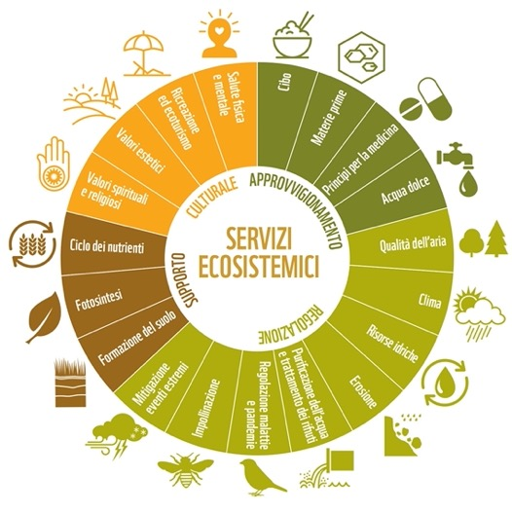
Fondazione dell'Ordine degli Architetti P.P.C. della Provincia di Milano
Perché è importante tutelare la biodiversità
✔ la biodiversità fornisce all’uomo i Servizi ecosistemici:
✔ funzioni e processi ecologici che sostengono l’uomo e ne migliorano la qualità della vita.
✔ La perdita di biodiversità costa all’Unione Europea il 3% del Pil, circa 450 miliardi di euro l’anno.

Slide 3
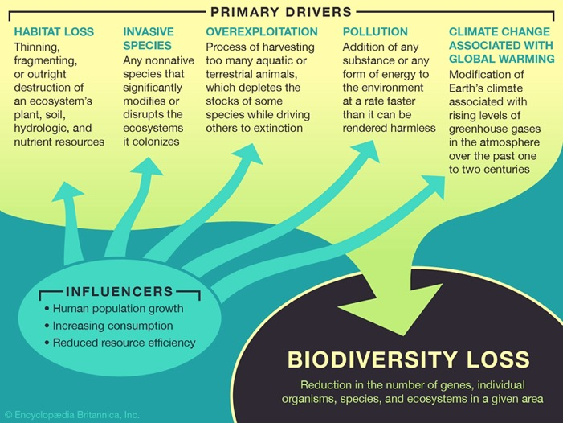
Fondazione dell'Ordine degli Architetti P.P.C. della Provincia di Milano
Cosa minaccia la biodiversità
✔ siamo nell’era della VI estinzione di massa.
✔ Il tasso di estinzione è aumentato di 100 volte rispetto al tasso naturale.
✔ In futuro si stima che aumenterà tra le 1.000 e le 10.000 volte.

Slide 4
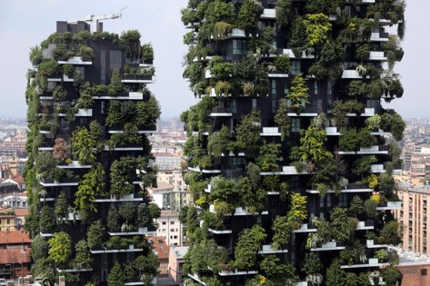
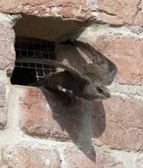
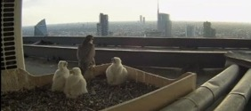
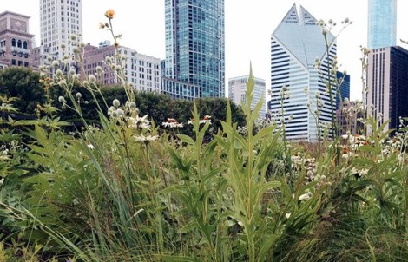
Fondazione dell'Ordine degli Architetti P.P.C. della Provincia di Milano
Biodiversità Urbana
Biodiversità Urbana
✔ nel 2050 saremo 9 miliardi e l’80 % dell’umanità vivrà nelle città.
✔ Il tema della biodiversità urbana sta assumendo un ruolo rilevante nella pianificazione urbanistica di molte città del mondo e ha stretta attinenza con le iniziative di mitigazione e adattamento ai cambiamenti climatici.

Slide 5

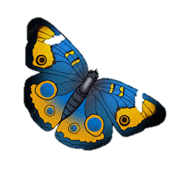


Fondazione dell'Ordine degli Architetti P.P.C. della Provincia di Milano
Biodiversità Urbana: servizi ecosistemici
Segregazione CO2
Attenuazione isola di calore
Impollinazione
Riduzione inquinamento
Mitigazione eventi meteoclimatici
Tutela specie animali
Benessere psico-fisico
Riduzione polveri sottili
Riduzione degrado - criminalità

Slide 6
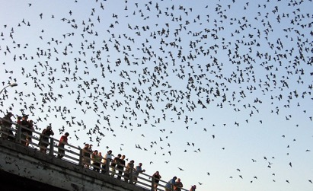
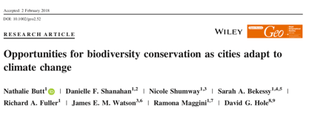
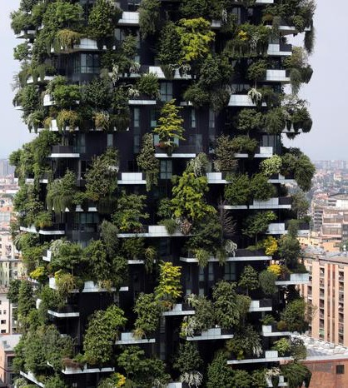
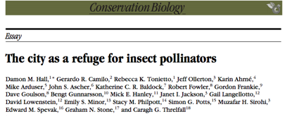
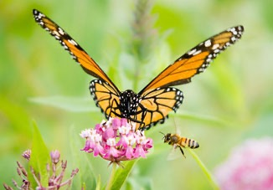
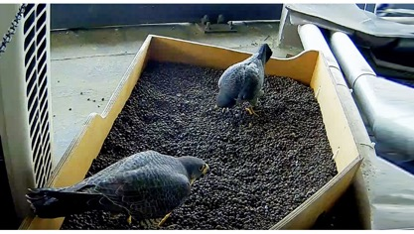
Fondazione dell'Ordine degli Architetti P.P.C. della Provincia di Milano
Biodiversità Urbana
Austin-Texas, la città dei pipistrelli
Aree Urbane rifugio per insetti impollinatori

Slide 7
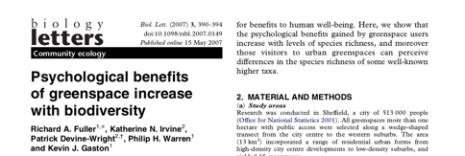
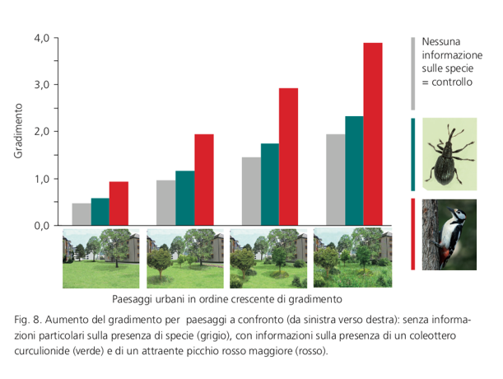
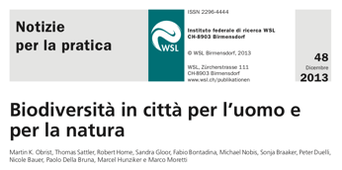
Fondazione dell'Ordine degli Architetti P.P.C. della Provincia di Milano
Biodiversità Urbana & Benessere
✔ Il benessere psicologico aumenta all’aumentare della biodiversità
✔ Gradimento e specie bandiera in Svizzera

Slide 8
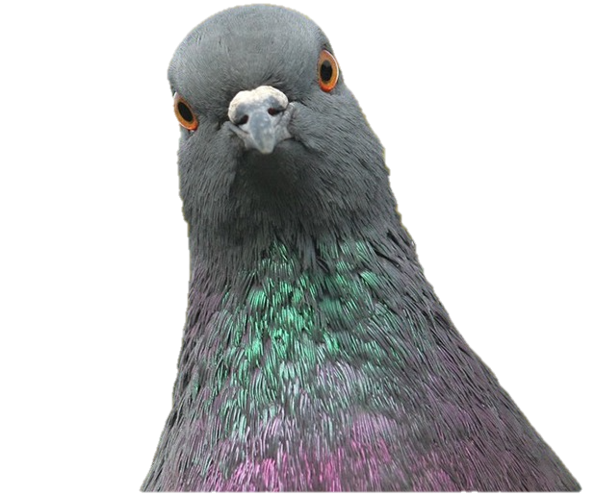
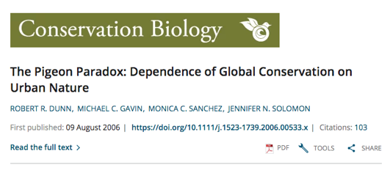
Fondazione dell'Ordine degli Architetti P.P.C. della Provincia di Milano
Biodiversità Urbana & problemi ambientali globali
✔ The Pigeon paradox
✔ Promuovere il contatto e l’esposizione dei cittadini con la biodiversità urbana, serve a sensibilizzarli sui problemi ambientali globali.

Slide 9
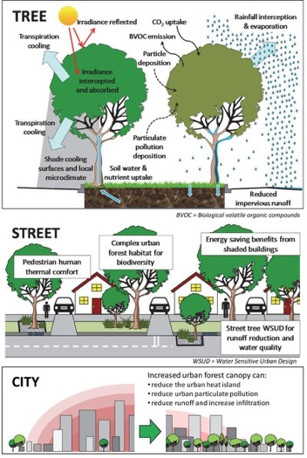
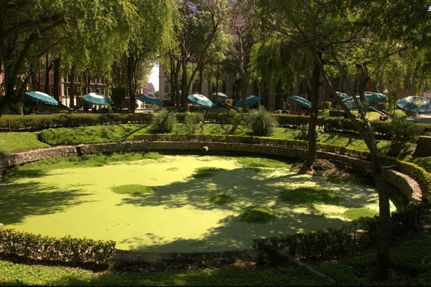
Fondazione dell'Ordine degli Architetti P.P.C. della Provincia di Milano
Nature Based Solution e adattamento al climate change
✔ Nature Based Solution per la mitigazione degli eventi meteoclimatici e la raccolta delle acque meteoriche.

Slide 10



Chi siamo - la nostra missione
“conservare la biodiversità attraverso azioni concrete e il coinvolgimento dei portatori di interesse e dei cittadini, affinché l’amore per la natura e la sua conservazione diventino valori condivisi dalla collettività”
contatti@progettonaturaonlus.org

Slide 11
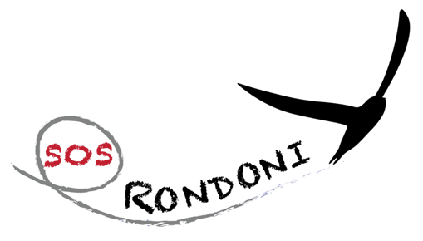
SOS RONDONI:
TUTELARE I RONDONI TRA RICERCA E COINVOLGIMENTO DEGLI STAKEHOLDER E DEI CITTADINI

Slide 12
Il Tavolo Tecnico con i portatori di interesse
Tavolo Tecnico
Arch. A. Ranaldi Soprintendente
Archeologia Belle Arti e Paesaggio - Città Metropolitana di Milano
Dott. Mauro Ferri
Festival dei rondoni & Monumenti Vivi
Arch. P. Savio Soprintendenza
Archeologia Belle Arti e Paesaggio - Città Metropolitana di Milano
Dott. Eros Zanotti
Magistri s.rl. Specializzato nel restauro di beni culturali
Arch. D. Lattanzi Ministero
per i beni e le attività culturali Segretariato regionale per la Lombardia
Arch. Paola e Beniamoni Dioni
Liberi professionisti specializzati in restauro di edifici storici
Arch. C. Capponi Servizio Beni Culturali
Arcidiocesi di Milano
Arch. Gaetano Arricobene
Libero professionista esperto in conservazione beni culturali
Arch. S. Boeri Arch. Azzurra Muzzonigro
Politecnico di Milano – Dipartimento di Architettura e Studi Urbani
Dott. Guido Pinoli, Naturalista
Progetto Natura Onlus
Prof. Gustavo Gandini Garante per gli animali
Comune di Milano
Dott. Andrea Riccardo Pirovano, Naturalista
Progetto Natura Onlus
DS Arch. Rebecca Fant
Libera professionista specializzata nel restauro di monumenti

Slide 13
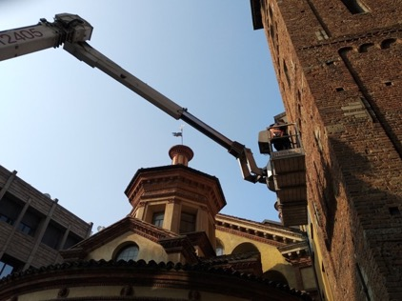
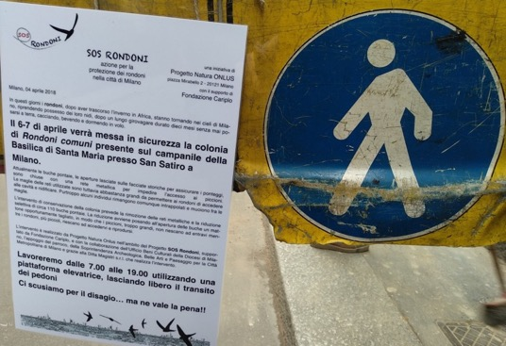
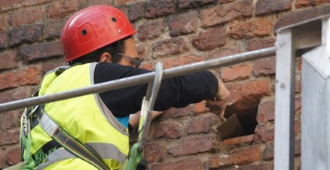
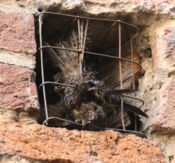
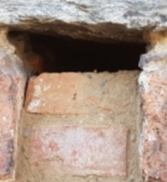
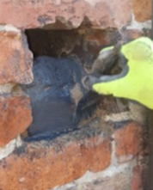
Ma la natura se aiutata sa riprendersi in fretta:

Slide 14
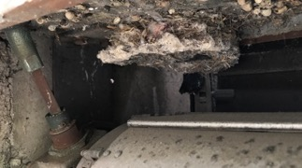
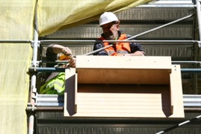
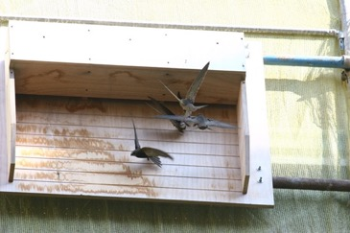
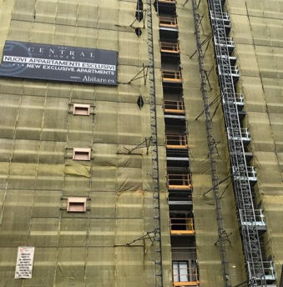
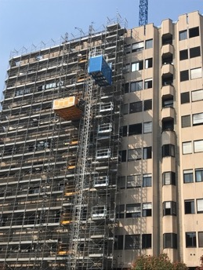
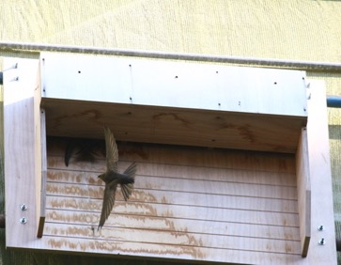
Ma la natura se aiutata sa riprendersi in fretta:

Slide 15

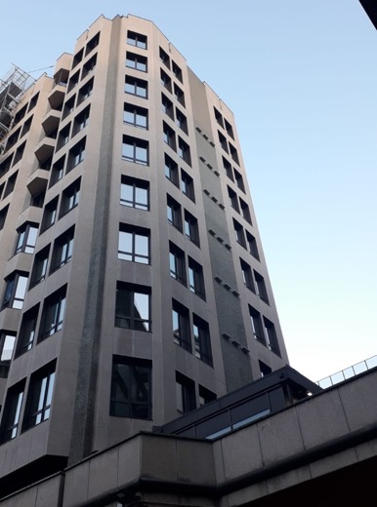
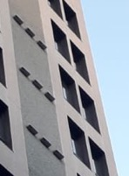
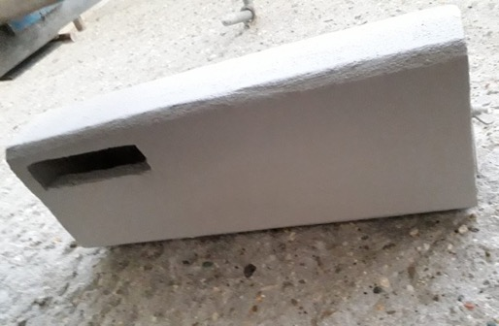
Ma la natura se aiutata sa riprendersi in fretta:
Posa di 42 cassette nido (21 per lato) su un edificio ristrutturato in Largo Corsia dei Servi a Milano.

Slide 16
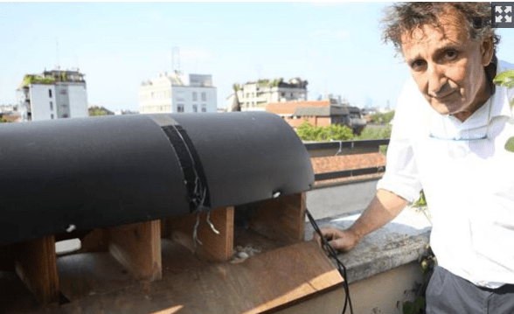
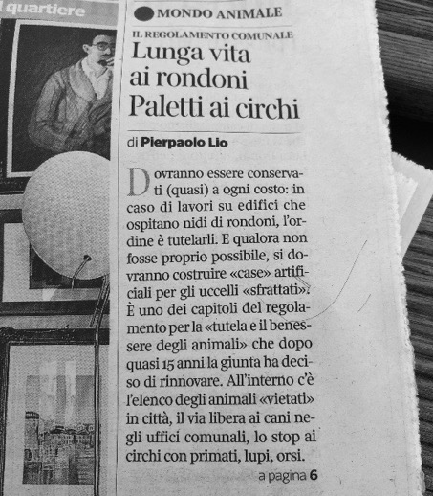

SOS Rondoni: aspetti legislativi

Slide 17

Fondazione dell'Ordine degli Architetti P.P.C. della Provincia di Milano
BiodiverCity
UNA VISIONE PER LA TUTELA E GESTIONE DELLA BIODIVERSITÀ A MILANO.
✓ Inizio dicembre 2021
✓ Fine maggio 2023
Supportato da: Fondazione Comunità Milano
Capofila: Progetto Natura Onlus
Partner:
✓ Comune di Milano
✓ Fondazione dell’Ordine Architetti e P.P.C. prov. Milano
✓ Dipartimento di Psicologia Università degli Studi di Milano Bicocca

Slide 18



Fondazione dell'Ordine degli Architetti P.P.C. della Provincia di Milano
BiodiverCity
Obiettivo: tutelare e gestire la biodiversità milanese coinvolgendo cittadini e i portatori di interesse.
✓ Realizzare un censimento Citizen Science della Biodiversità.
✓ Indagare la percezione dei cittadini sulla biodiversità e l’accettazione delle buone pratiche individuate nel corso del progetto.
✓ Fornire il Comune di Milano di Linee Guida partecipate con i portatori di interesse per la tutela e gestione della biodiversità cittadina.
✓ Realizzare interventi pratici di tutela della biodiversità (aiuole fiorite e posa cassette nido).
✓ Disseminare i risultati del progetto a cittadini e portatori di interesse.

Slide 19
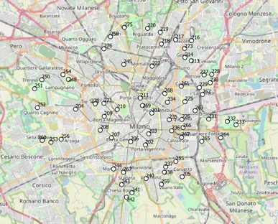
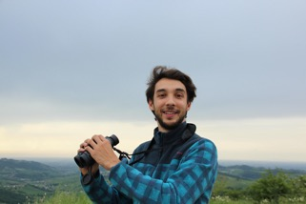
Fondazione dell'Ordine degli Architetti P.P.C. della Provincia di Milano
BiodiverCity
AZIONE 1: Monitoraggio Citizen Science della Biodiversità a Milano
✓ Monitoraggi specialistici su avifauna e farfalle – in corso
✓ Avifauna: 62 punti di ascolto ripetuti 2 volte
✓ Farfalle: 30 punti di monitoraggio

Slide 20
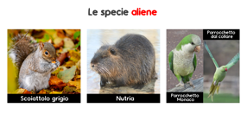
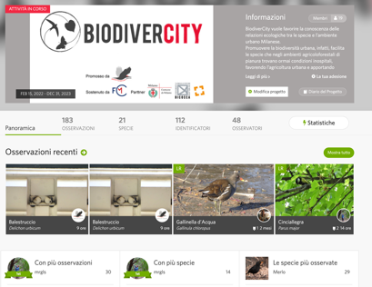
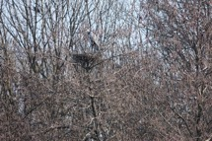
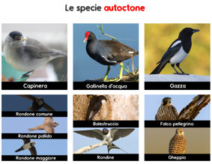
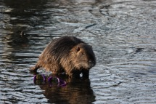
Fondazione dell'Ordine degli Architetti P.P.C. della Provincia di Milano
BiodiverCity
AZIONE 1: Monitoraggio Citizen Science della Biodiversità a Milano
✓ Monitoraggi Citizen Science su specie target – in corso
✓ 30 specie target!

Slide 21
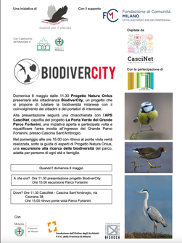
Fondazione dell'Ordine degli Architetti P.P.C. della Provincia di Milano
BiodiverCity
AZIONE 1: Monitoraggio Citizen Science della Biodiversità a Milano
✓ 2 incontri/municipio + una uscita / municipio
✓ LI STIAMO ORGANIZZANDO GRAZIE DELL’AIUTO

Slide 22
Fondazione dell'Ordine degli Architetti P.P.C. della Provincia di Milano
BiodiverCity
AZIONE 2: Analisi dei processi coinvolti nel rapporto dei cittadini con la biodiversità urbana
✓ STIAMO ULTIMANDO LA MESSA A PUNTO DEI QUESTIONARI

Slide 23
Fondazione dell'Ordine degli Architetti P.P.C. della Provincia di Milano
BiodiverCity
AZIONE 3: Educare alla biodiversità urbana
✓ 12 Classi: 6 scuola primaria + 6 scuola secondaria di I° Grado
✓ Valutazione dell’efficacia del progetto nel promuovere conoscenze e atteggiamenti
✓ Gruppo 1 – In DAD
2 ore in classe: power point
a casa monitoraggio e foto al quartiere
2 ore in classe: elaborazione e confronto
✓ Gruppo 2 – In presenza
2 ore in classe: power point
a casa monitoraggio e foto al quartiere
2 ore uscita in un parco: elaborazione e confronto

Slide 24
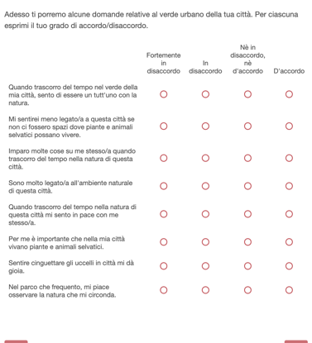
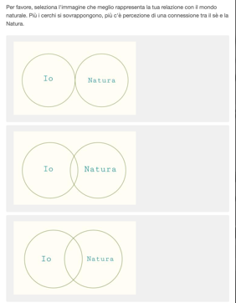
Fondazione dell'Ordine degli Architetti P.P.C. della Provincia di Milano
BiodiverCity
AZIONE 3: Educare alla biodiversità urbana
✓ Somministrazione questionari:
✓ Abbiamo realizzato somministrazione questionari ex ante
✓ Settimana prossima terminiamo gli interventi nelle classi

Slide 25
Fondazione dell'Ordine degli Architetti P.P.C. della Provincia di Milano
BiodiverCity
AZIONE 4: Elaborazione di Linee Guida per la tutela e gestione della biodiversità milanese
✓ Istituzione di un tavolo tecnico con i portatori di interesse che a Milano si occupano del verde e del patrimonio edilizio
✓ Li stiamo organizzando

Slide 26
Fondazione dell'Ordine degli Architetti P.P.C. della Provincia di Milano
BiodiverCity
AZIONE 5: azioni concrete dimostrative per la tutela della biodiversità
✓ Sulla base dei risultati dei monitoraggi verranno decisi degli interventi di conservazione nell’ambito della creazione di aiuole verdi per gli impollinatori e la posa di cassette nido per avifauna.

Slide 27
Fondazione dell'Ordine degli Architetti P.P.C. della Provincia di Milano
BiodiverCity
AZIONE 6: attività di comunicazione e formazione
✓ Stiamo comunicando sui nostri social: facebook istagram
✓ Dissemineremo i risultati del progetto ad architetti e paesaggisti con l’ordine

Slide 28
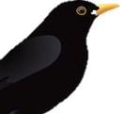






Fondazione dell'Ordine degli Architetti P.P.C. della Provincia di Milano
GRAZIE PER L’ATTENZIONE

